Slide 1
Граттаж
Выполнил воспитатель МБДОУ «Детский сад №1 «Смоляночка»
Моторикова Елена Викторовна

Slide 2
Что же такое граттаж?
Граттаж – это по своей сути вид гравюры.
Замечательная, необычная техника «Граттаж» интересна детям любого возраста. Граттаж в переводе с французского grattar означает – «скрести, царапать». Многим она известна как «Цап – царапки». Детям очень нравится это смешное название, и они легко запоминают эту технику. Она популярна т.к. у неё большие художественно – выразительные возможности – проступающий на тёмном фоне светлый мерцающий подмалёвок, который придаёт работам таинственность и сказочность. Техника граттаж предусматривает работу по этапам – в ней цвет и линии разделяются во времени. Игровая интрига в том, что работа над цветом первична по отношению к графике.

Slide 3
Для работы потребуется:
восковые мелки, акварельные краски или фломастеры;
свеча;
гуашь или тушь тёмных цветов;
капля жидкого мыла или шампуня;
немного клея ПВА;
лист картона или бумаги для акварели;
мягкая кисточка;
зубочистка, пустая шариковая ручка, стека для пластилина.

Slide 4
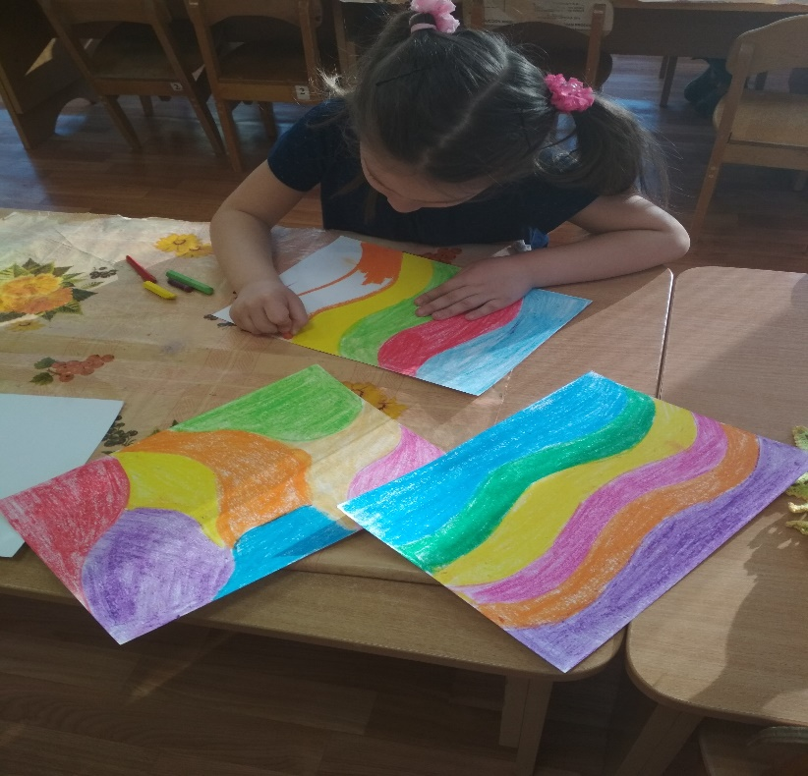
Этапы работы:
I. Выбор основы гравюры. Основа наносится на картон или плотный лист бумаги.
Варианты основы:
оставить бумагу белой;
сделать эту основу цветной. В произвольном творческом порядке нанести на неё акварель или раскрасить фломастерами;
хорошенько закрасить картон обычными восковыми мелками. Можно воспользоваться одним цветом, а можно набросать разноцветные пятна, полоски;
в качестве основы можно взять цветной картон;
можно взять картон с уже готовым рисунком на нём, например, обложку от альбома или тетради, картон от коробки конфет.

Slide 5
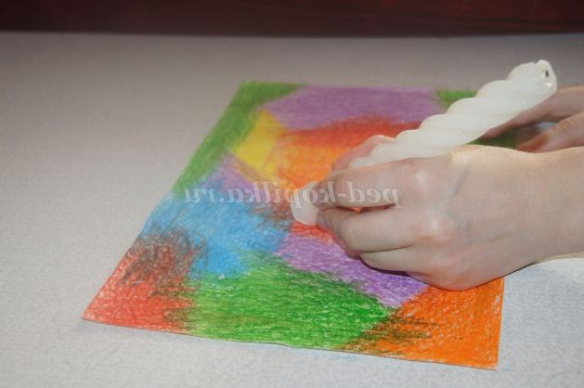
II. Нанесение воска. Подготовив основу, надо нанести на неё воск.;
Сделать это можно разными способами:
втереть в основу восковую свечу;
расплавить воск на водяной бане и нанести на основу при помощи кисточки;
зажечь чайную свечу (свеча-таблетка) и набирать воск на кисть прямо из свечи, перенося его на картон.
Если вы предварительно нанесли на основу восковые мелки, шаг с воском нужно пропустить. Правда, если нанесение мелками показалось вам неравномерным, это можно исправить как раз на данном этапе.

Slide 6
III. Закрашивание листа гуашью или тушью.
В гуашь или тушь добавить несколько капель жидкого мыла или шампуня, чтобы краска не скатывалась с жирной восковой поверхности, и немного клея ПВА, чтобы при работе не пачкались руки.

Slide 7
IV. Волшебство появления гравюры.
На этом этапе начинается настоящее волшебство. Здесь потребуется любой слегка заострённый предмет, например, зубочистка, шариковая ручка, которая перестала писать, одноразовая вилка ( подходит для рисования волн на море), стека для пластилина и т.п.
И начинаем творить!

Slide 8
Что можно изобразить?
Очень красиво получаются пейзажи: зимний, осенний, сельский, а так же ночной город, салют, рассвет и закат. Необычно выглядят работы на темы космоса, подводного царства, фантастические сюжеты.
Граттаж можно включать в разные виды деятельности детей. Детей радует не только конечный результат – таинственное «расцвечивание» картинки, но и весь процесс работы, который превращает детёй в волшебников.

Slide 15
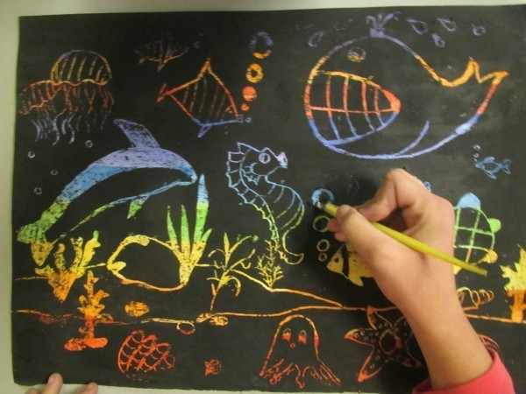
Взяв в руки ручку, зубочистку
И лист бумаги непростой,
Ты словно фокусник – царапкой
Рисунок сможешь сделать свой.
Здесь равнодушием не пахнет,
Простор для творчества такой,
Что иногда не веришь даже,
Что это сделано тобой!
В руках волшебные листки,
Детишки - маленькие маги.
Но столько вложено души
В их мир прекрасный на бумаге!

